Slide 1
Drzewpol

Slide 2
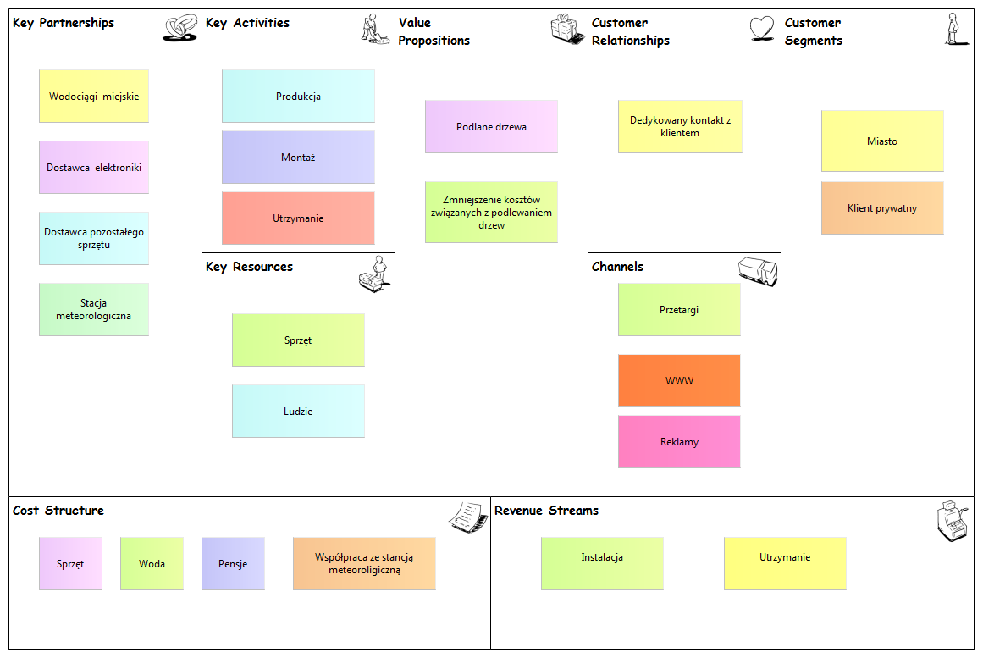
BMC

Slide 3
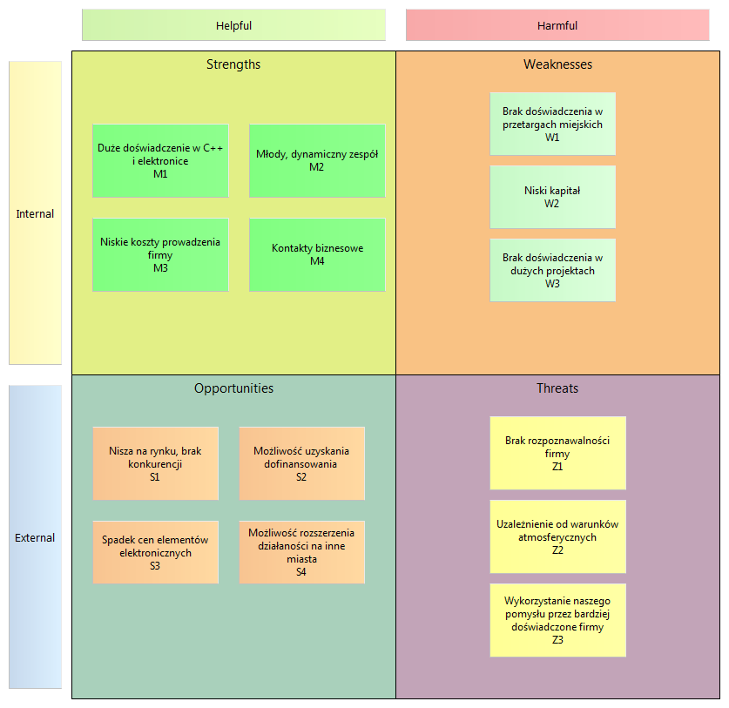
SWOT

Slide 4
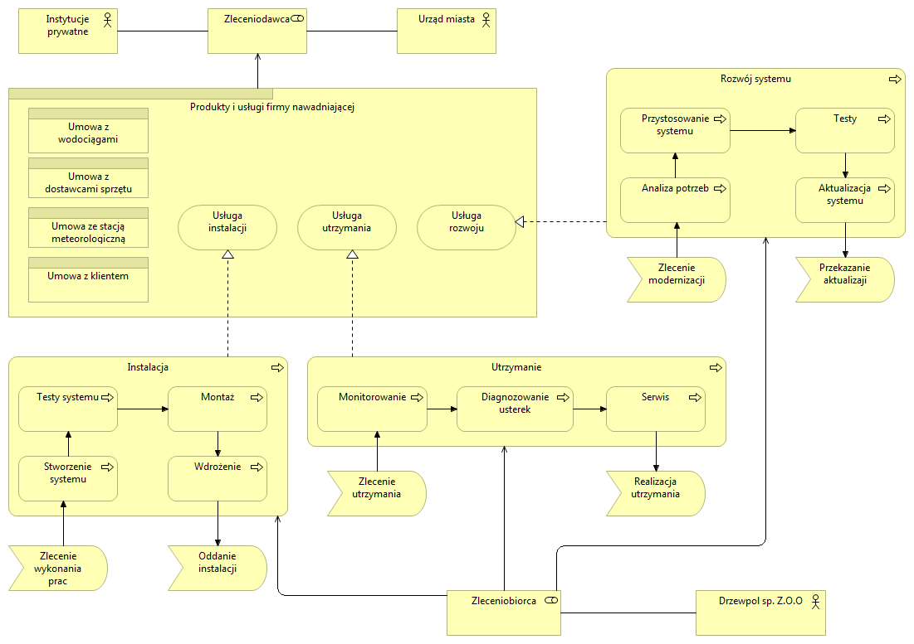
Warstwa biznesowa

Slide 5
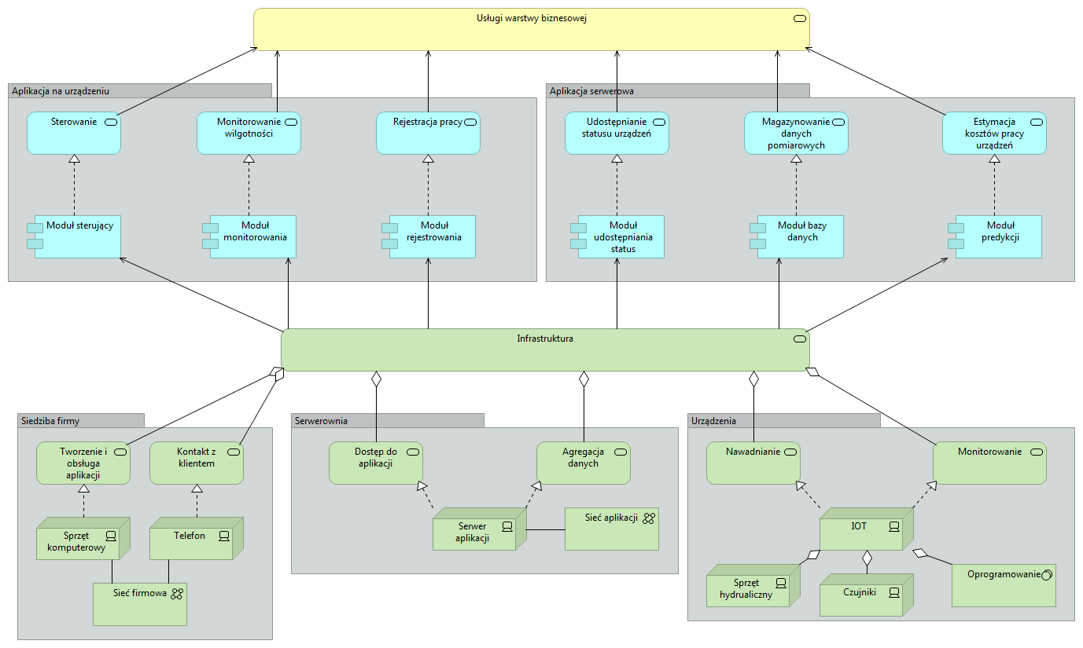
Warstwa aplikacji i infrastruktury

